Slide 1
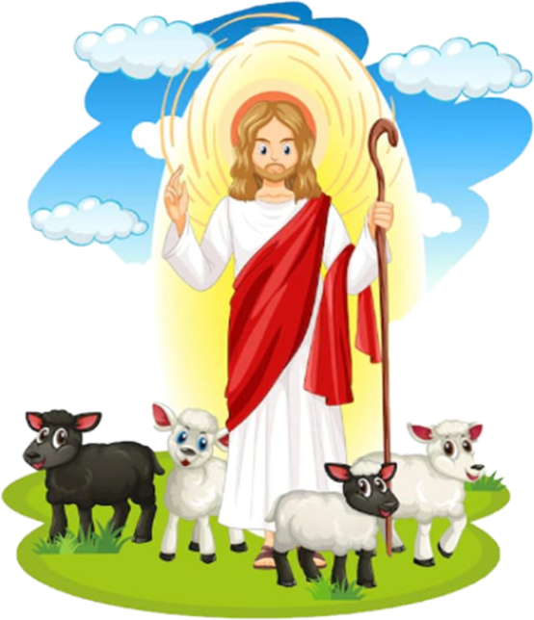
Ministerio Amigos de Jesús y María
Ciclo A, IV Domingo de Pascua
Juan 10, 1-10
Jesús el Buen Pastor
www.fcpeace.org

Slide 2
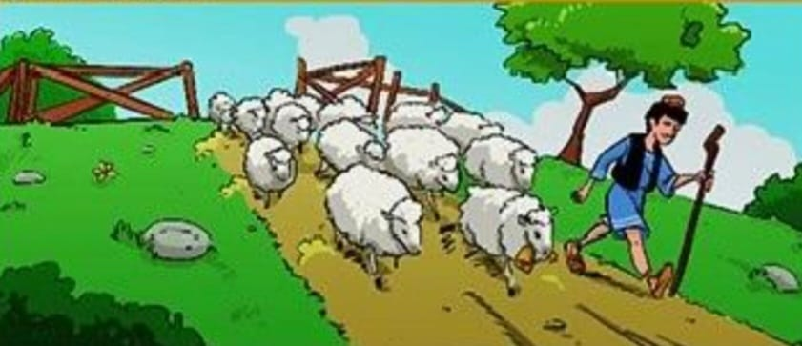
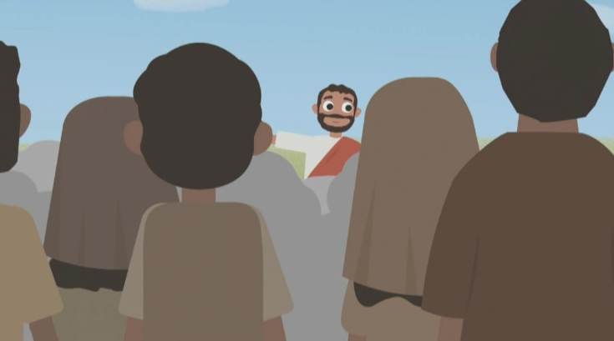
En aquel tiempo, Jesús dijo a los fariseos: “Yo les aseguro que el que no entra por la puerta del redil de las ovejas, sino que salta por otro lado, es un ladrón, un bandido; pero el que entra por la puerta, ése es el pastor de las ovejas. A ése le abre el que cuida la puerta, y las ovejas reconocen su voz; él llama a cada una por su nombre y las conduce afuera.

Slide 3
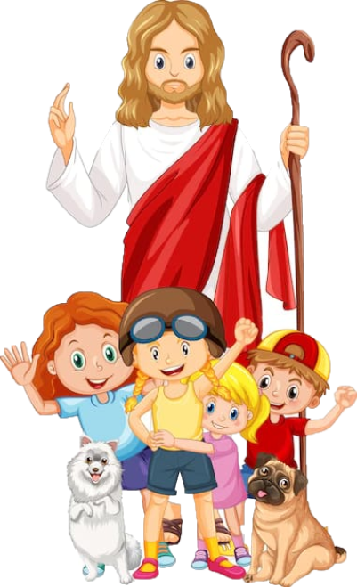
Y cuando ha sacado a todas sus ovejas, camina delante de ellas, y ellas lo siguen, porque conocen su voz. Pero a un extraño no lo seguirán, sino que huirán de él, porque no conocen la voz de los extraños”. Jesús les puso esta comparación, pero ellos no entendieron lo que les quería decir. Por eso añadió: “Les aseguro que yo soy la puerta de las ovejas. Todos los que han venido antes que yo, son ladrones y bandidos; pero mis ovejas no los han escuchado. Yo soy la puerta; quien entre por mí se salvará, podrá entrar y salir y encontrará pastos. El ladrón sólo viene a robar, a matar y a destruir. Yo he venido para que tengan vida y la tengan en abundancia’’.

Slide 4
Palabra del Señor
Gloria a Tí, Señor Jesús

Slide 5
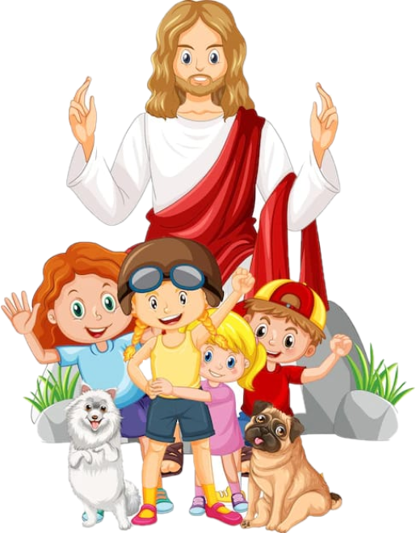
Reflexión

Slide 6
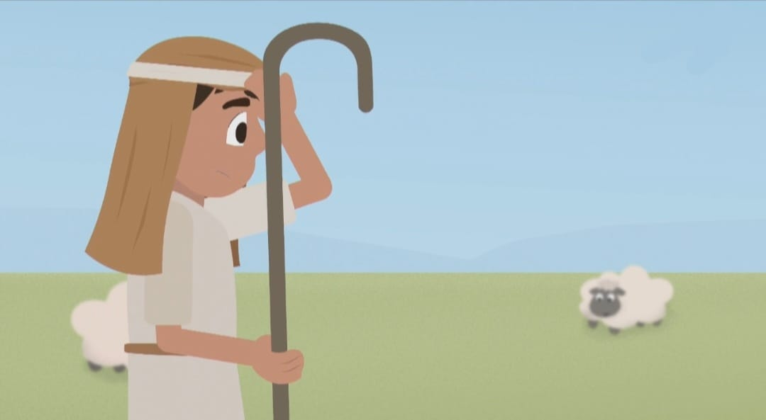
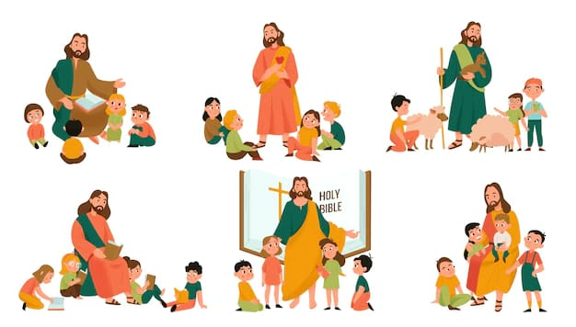
Jesús se compara a un pastor,
¿Cuál es el trabajo de un pastor?
Es una persona que guarda y guía a las ovejas para que estén protegidas y bien nutridas.
¿Cómo es Jesús un pastor?
Con su Palabra, con su presencia en la Eucaristía y con El Espíritu Santo, Jesús nos guía a cómo hacer el bien y como acercarnos más a Dios para llegar al Cielo. También nos protege y provee por nosotros.

Slide 7
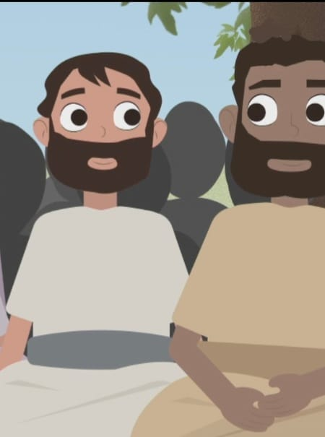
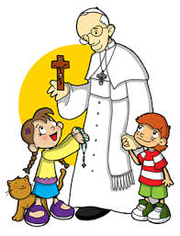
Jesús dice que hay pastores que son ladrones, que no entran por la puerta del redil, si no saltan por otro lado; pero las ovejas no lo siguen porque no conocen su voz. ¿A quiénes se refería Jesús?
Jesús se refiere a los fariseos que guiaban a los judíos pero que no tienen a Dios en sus corazones, si no deseos de poder y riquezas.
Jesús dice que el que cuida la puerta es el que deja entrar al pastor bueno; Jesús dice que Él es el que cuida la puerta. ¿Quiénes son nuestros pastores que Jesús deja entrar?
El Papa Francisco es el pastor principal de nuestra Iglesia Católica. Después, él nombra a obispos que nombran sacerdotes para que sean nuestros pastores y nos guían al Cielo con la misa y los sacramentos.

Slide 8
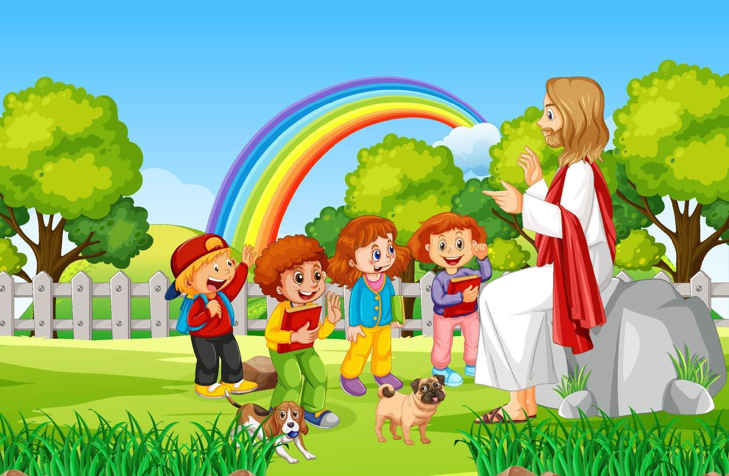
Jesús dice que sus ovejas siguen al pastor bueno porque reconocen su voz,
¿Cómo reconocemos la voz de Jesús en otros?
Conociendo a Jesús en la oración y en las escrituras, sabemos lo que Él quiere de nosotros.
¿Qué nos dice Jesús en su palabra y con su ejemplo que debemos hacer para seguirlo?
Jesús nos dijo que amemos mucho a Dios y al prójimo. Él nos enseñó cuando curó a los enfermos, le dio de comer al hambriento, perdonó pecados, les lavo los pies a los apóstoles…

Slide 9
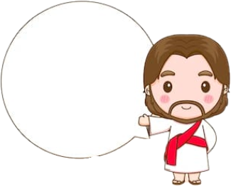
Actividad

Slide 10
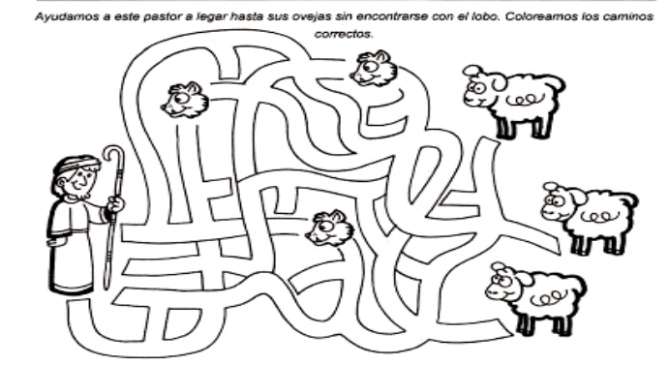

Slide 11
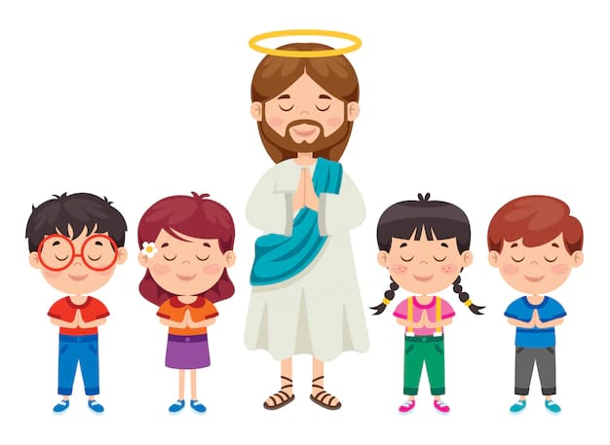
Oración
Jesús, ayúdame a querer orar más todos los días para conocerte mejor y siempre reconocer tu voz en otros. Gracias por amarme, cuidarme, y guiarme siempre. Te quiero mucho. Amén.

Slide 12
Canción: https://www.youtube.com/watch?v=kVeA21oxT7o

Slide 13
Canción: https://www.youtube.com/watch?v=3l9toWTRa9A

